Slide 1
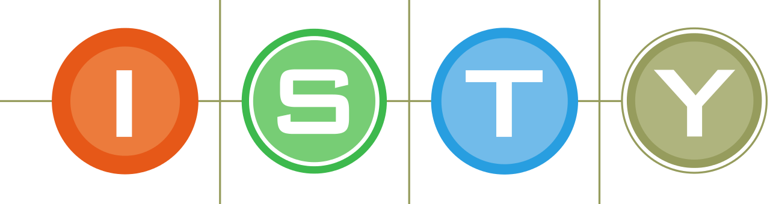
Protection de l’Information Digitalisée
Jérémy JULLIENNE, Wareine-Kyndra KANA-ZEBAZE, Mickael LAMOTTE, Clément LEFEVRE
Encadré par M. Jean-Guy SAYOUS - IATIC5 2019-2020
Notes:
[M] → Présentation

Slide 2

Sommaire
Problématique
Information Digitalisée
Protection de l’Information Digitalisée
Législation
En France et en Europe
Dans le monde
Solutions mises en place
Mise en conformité
AIPD
Privacy by Design et Privacy by Default
Open Data
Limites
Violation de données
Enjeux de souveraineté
Conclusion
Notes:
[J]

Slide 3
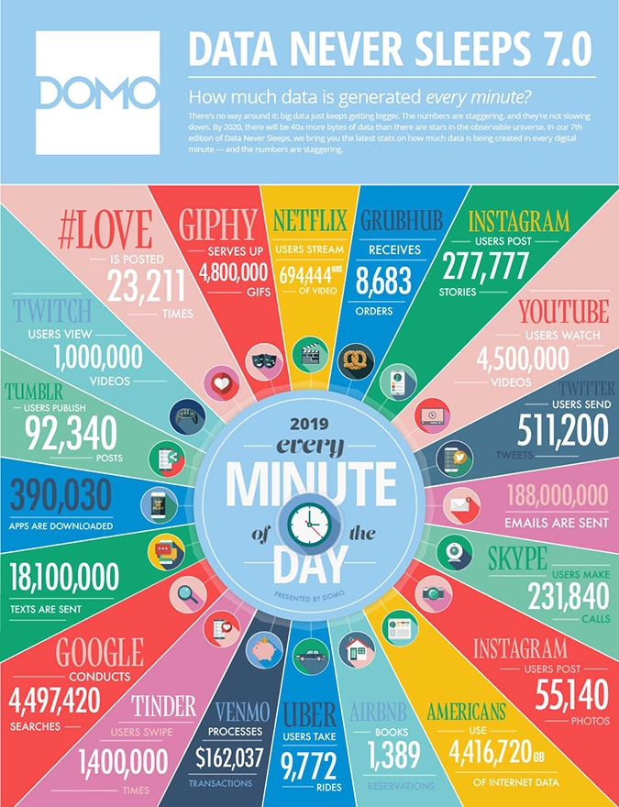
Problématique
Information Digitalisée
Information digitalisée
Sous forme numérique et électronique stockée, manipulée et affichée par des outils informatiques
Vise à capturer des éléments du monde physique à des fins technologiques
Donnée à caractère personnel
Se rapportant à une personne physique identifiée ou identifiable directement ou indirectement, ...
... qui doit en conserver la maîtrise
En 2020 : 40 000 milliards de Go de données
90% des données actuelles créées ces deux dernières années
1.7 Mo/internautes générés chaque seconde
Comment garantir à une personne la maîtrise de ses données personnelles ?
Source: DOMO, Data Never Sleeps 7.0 (2019)
Notes:
[W] [C] Dans le cadre de cette présentation, nous allons nous concentrer tout particulièrement sur les données à caractère personnel, qui sont parmi les informations digitalisées les plus sensibles.
[C] Une donnée à caractère personnel est une donnée se rapportant à une personne physique, identifiée ou identifiable, de manière directe ou indirecte, qui doit en conserver la maîtrise.
[C] Ces derniers mots sont particulièrement importants, lorsque l’on sait qu’en 2020, la quantité mondiale de données dépassera les 40 zettaoctets (40 000 milliards de Giga Octets), et que 90% des données actuelles ont été générées ces deux dernières années.
[C] Une autre statistique frappante est la quantité de données, que chacun d’entre nous génère lorsque nous naviguons sur internet : 1.7 Mega Octets chaque seconde. A l’échelle d’une journée, cela représente 147 Giga Octets
[C] Comment garantir à une personne la maîtrise de ses données personnelles ?

Slide 4
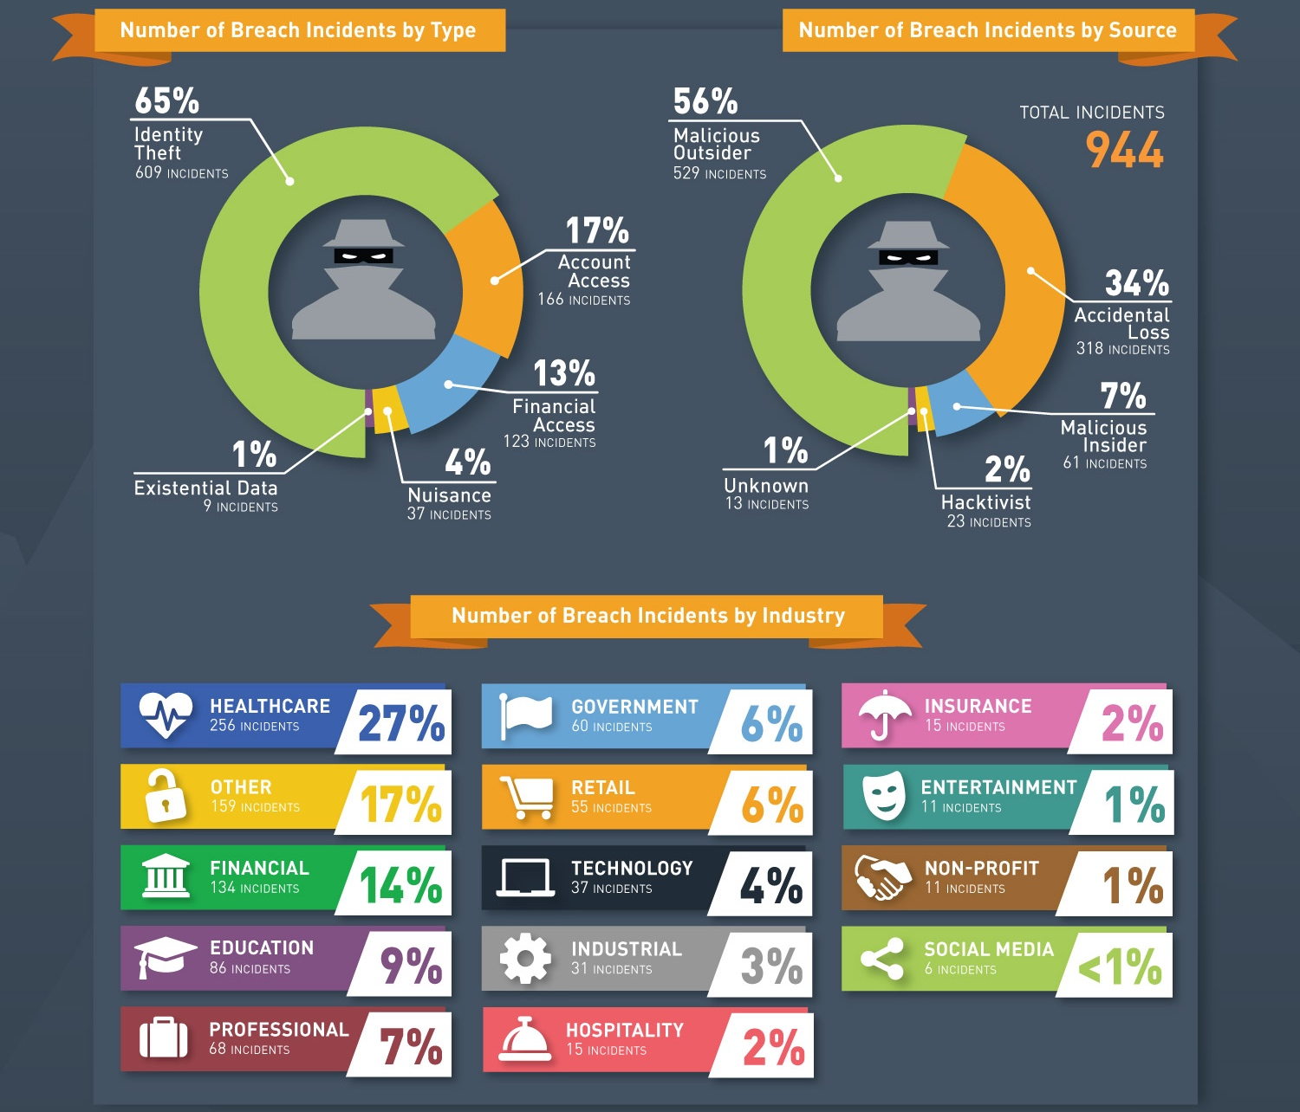
Problématique
Protection de l’Information Digitalisée
4.1 Mds d’enregistrements de données compromis (2019)
Un vol d’identité toutes les 2 secondes dans le monde
Les moyens mis en œuvre suffisent-ils à garantir la protection des données ?
+12% d’infections d’entreprises (2018)
+11% des failles de sécurité (depuis 2017)
+64% des failles de sécurité (depuis 2014)
Secteurs de la santé et de la finance les plus impactés
Quels sont les enjeux pour les entreprises, et comment sont-elles impactées dans leurs pratiques ?
Source: Gemalto, The reality of data breaches (2018)
Notes:
[M & J]
[M] Ces dernières années, la protection des données personnelles est devenue un enjeu majeur pour les entreprises, notamment du fait de l’émergence de nouvelles lois, sur lesquelles nous reviendrons plus en détail par la suite. De la même manière, il apparaît que les individus sont plus attentifs et sensibles à la protection de leurs données personnelles.
[J] Pourtant, en 2019, pas moins de 4.1 Milliards d’enregistrements de données ont été compromis. On est donc en mesure de se demander si les moyens mis en œuvre suffisent à garantir la protection des données ?
Les violation de données ne cessent d’augmenter, avec notamment un vol d’identité toutes les 2 secondes dans le monde.
Les moyens mis en œuvre suffisent-ils à garantir la protection des données ?
[M] Les entreprises sont au cœur de ces enjeux. Elles subissent de plus en plus d’attaques, de nature différentes (cf. figure), provenant de sources ici encore de nature différentes.
Tous les secteurs sont impactés, mais les plus touchés sont la santé (27% des incidents) et la finance (14% des incidents).
Quels sont les enjeux pour les entreprises, et comment sont-elles impactées dans leurs pratiques ?

Slide 5
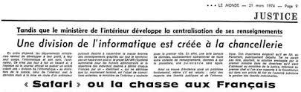

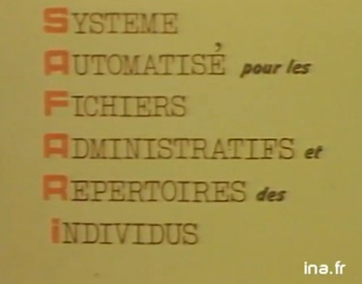


Législation
En France et en Europe
Réaction des citoyens français
Loi relative à la protection des personnes physiques à l’égard des traitements de données à caractère personnel
RGPD (Règlement Général pour la Protection des Données)
1973
1978
2016
1974
2004
2018
Loi informatique et libertés
Création de la CNIL
Loi pour une République numérique (Lemaire)
Projet SAFARI
Notes:
Crainte que le système de fichage serve à le surveillance des citoyens
1974 → un article du journal Le Monde intitulé “SAFARI, ou la chasse aux Français” dénonce ce projet secret et sa dangerosité potentielle
→ impact retentissant et embrase l’opinion publique, inquiète de voir ses libertés entravées.
Gvt décide de créer une commission chargée de proposer une réglementation sur l’utilisation des moyens informatiques.
→ assurer la protection de la vie privée et des libertés individuelles face aux traitements informatiques. De cette initiative naît la loi Informatique et Libertés du 6 Janvier 1978. La commission sera elle rebaptisée la CNIL.
[C] RGPD → marque un véritable changement de paradigme. redonner à chaque citoyen le pouvoir sur ses données.
→ cadre harmonisé et consolide son pouvoir en matière de protection des données personnelles.
Modernisation de la protection des données face aux évolutions technologiques (Big Data, objets connectés, etc.) en renforçant les droits des individus.
sanctions bien plus dissuasives, l’Europe se dote d’un contre pouvoir important face aux géants de la donnée.
En effet, le texte s’applique non seulement en Europe mais aussi à toutes entreprises traitants des données personnelles de citoyens présents sur le sol européen. Son ampleur est donc mondiale.

Slide 6


Législation
En France et en Europe
RGPD
Collecte licite, loyale et transparente
Limitation des finalités de la collecte
Exactitude des données
Limitation de conservation des données
Pertinence et minimisation des données
Confidentialité et intégrité
Droit d'accès, de rectification, de suppression et d’objection
Acteurs :
DPO
DPO
En 1 an (mai 2018 – mai 2019) :
11 900 (+30%)
plaintes en France
143 376
plaintes en Europe
Accountability
2 044
notifications de violations de données en France
89 271
notifications de violations de données en Europe
19 000+
DPOs (délégué à la protection des données)
8.1M
visites sur le site de la CNIL
Notes:
Acteurs :
[C] CNIL, qui accompagne les professionnels dans leur mise en conformité et aide les particuliers à maîtriser leurs données personnelles et exercer leurs droits.
[C] Comité Européen pour la protection des données. Sa principale mission est de garantir l’application du RGPD et de la directive (95/46/CE) sur la protection des données personnelles.
[C] DPO : Data Protection Officer. Agit au niveau de l’entreprise. Il est le point de contact et de connexion entre l’organisme qu’il représente et l’autorité de contrôle nationale telle que la CNIL en France. Son rôle est de conseiller de manière indépendante et de s’assurer que le RGDP est correctement respecté au sein de l'organisme.
L’entrée en application du RGPD a marqué une forte prise de conscience des enjeux de protection des données, en France comme en Europe. Cela s’est traduit pour les particuliers, sur la période de mai 2018 à mai 2019, par une augmentation considérable des plaintes adressées à la CNIL :
plus de 11 900 plaintes en France (+ 30 %) et 144 376 plaintes au niveau européen.
[C] Cette prise de conscience se manifeste également chez les professionnels, qui s’approprient progressivement les nouveaux dispositifs du RGPD :
- 2 044 notifications de violation de données en France et 89 271 au niveau européen ;
- plus de 19 000 délégués à la protection des données (personnes physiques ou morales) ont été désignés par plus de 53 000 organismes ;
[J] Preuve de cette mobilisation croissante des professionnels et particuliers sur la protection des données, le site de la CNIL a cumulé plus de 8,1 millions de visites depuis un an.

Slide 7
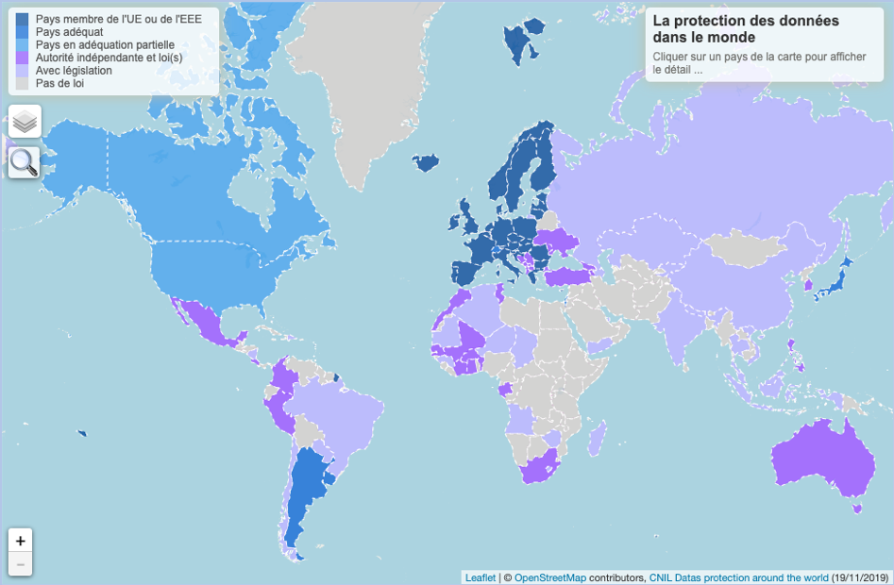


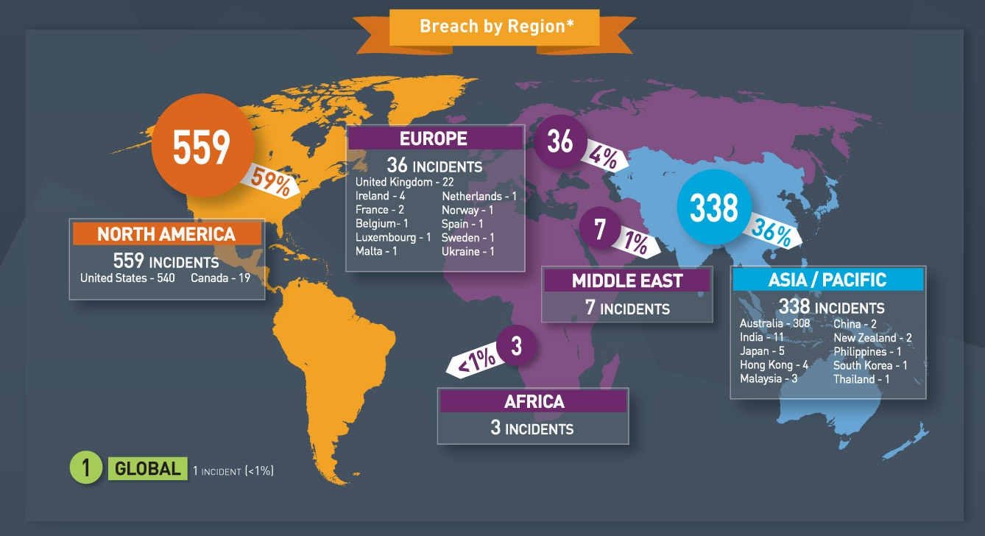

Législation
Dans le monde
Notes:
[M & W]
[W] Dans un contexte de mondialisation, avec des flux qui ne cessent de croître, les données personnelles représentent un enjeu stratégique pour le commerce international.
En effet, il est fréquent que les transactions commerciales soient accompagnées de données, parce qu’elles sont l’objet du commerce, ou sont incorporées au produit ou au service commercialisé.
[M] Toutefois, la protection des données personnelles est encore très faible à l’échelle mondiale.
Ainsi, comme le montre la carte présentée par la CNIL, la majorité des états ne possède pas de législation, ou celle-ci n’est pas en adéquation avec le RGPD. Seuls les États-Européens, le Japon, et l’Argentine sont en adéquation avec cette réglementation.
Cependant, le RGPD interdit le transfert des données relatives aux citoyens européens d’une entreprise américaine ou asiatique ne garantissant pas une sécurité des données similaire à celle stipulée par le droit de l’Union Européenne. Ainsi, de nombreux états mettent actuellement en place une législation fortement inspirée de celui-ci.
[M] En mai 2019, l’Union Européenne a proposé à l’OMC (Organisation Mondiale du Commerce) un texte ayant pour ambition de mettre en place un cadre réglementaire à l’international sur la protection des données personnelles. Mais l’aboutissement d’un accord international n’est pas simple, puisque des grandes puissances telles que la Chine ou les États-Unis ne sont pas prêtes à accueillir favorablement une telle initiative, du fait des conséquences politiques et financière induites.
[W] La protection des données personnelles s’organise néanmoins autour d’ONG, à l’image de l’IAPP, une association à but non lucratif fondée en 2000 et rassemblant la plus grande communauté internationale de professionnels de protection des données.
Ses actions vont de la formation et proposition de certification (CIPP pour Certified Information Privacy Professional et CIPM pour Certified Information Privacy Manager), accréditées par l’ANSI et l’ISO, à l’organisation de conférences mondiales, dans le but de sensibiliser.

Slide 8
Solutions mises en places
Mise en conformité de l’existant
Démarche :
1
Cartographier tous les traitements de données
2
Vérifier les spécificités et dispenses propre à l’activité ou au statut de l’établissement
3
4
5
Analyser chaque traitement en profondeur
Tenir un registre référençant les différents traitements
Vérifier sa conformité avec le RGPD
Prendre en compte l’évolution
Assurer le maintien de mise en conformité
Source: Cisco 2019 Data Privacy Benchmark Study,
(3206 entreprises interrogées)
Notes:
[C] Avec l’entrée en vigueur du RGPD le 25 mai 2018, de nombreuses entreprises ont du adopter une démarche de mise en conformité.
Certaines entreprises ont du repenser la nature même de leurs modèle.
En conséquence, de nombreux aspects de l’entreprise, à l’image de la stratégie marketing, ou encore l’architecture, ont du être pris en compte.
Ainsi, il est difficile d’évaluer le coût moyen de cette démarche, puisqu’elle dépend fortement du contexte initial de l’entreprise [C] Selon une étude menée par Cisco auprès de 3206 entreprises en 2019, 59% des entreprises seraient en conformité avec la majorité des exigences du RGPD, 29% estiment être en conformité courant 2020, et 9% estiment que cette mise en conformité leur prendra plus d’un an.

Slide 9
Solutions mises en places
AIPD (Analyse d’Impact pour la Protection des Données)
Critères nécessitant une AIPD
Systèmes de notation ou d’évaluation
Prise de décisions automatisées
Suivi systématique des personnes
Traitement des données sensibles
Traitement des données à grande échelle
Traitement des données de personnes vulnérables
Traitement de données croisées
Transfert de données hors UE
Transmission de l’AIPD à la CNIL
Si des risques élevés persistent
Si la loi soumet le traitement à une autorisation préalable
Description du traitement envisagé
Évaluation de la nécessité du traitement
Mesures envisagées en terme d’Accountability
Évaluation des risques
Mesures envisagées pour limiter ces risques
Documentation
Suivi de l'analyse et révision
Notes:
[W & J]
[W] Dans le cadre de la mise en œuvre de certains traitements, notamment ceux à risque élevé pour les droits et les libertés des personnes physiques, le RGPD impose de réaliser une AIPD. C’est au responsable de traitement de réaliser l’analyse d’impact avec l’assistance du DPO.
[W] Le G29 a défini plusieurs critères qui permettent de savoir si l’entreprise doit conduire une analyse d’impact :
•La mise en œuvre de systèmes de notation ou d’évaluation.
•La prise de décisions automatisées
•Le suivi systématique des personnes ayant vocation à les surveiller ou les contrôler.
•Le traitement des données sensibles
•Le traitement des données à grande échelle
•Les données qui ont fait l’objet d’un croisement
•Les données de « personnes vulnérables
•Les données qui ont fait l’objet d’un croisement.
•Le transfert de données hors de l’Union Européenne.
[J] Les différentes étapes de cette démarche sont généralement les suivantes (cf figure) [Les citer]
[J] De manière générale, il n’y a pas d’obligation de transmettre l’analyse à la CNIL pour qu’elle autorise le traitement. Cependant, il y a deux exceptions :
Si des risques élevés pour les droits et libertés des personnes persistent à l’issue de l’analyse d’impact
Si la loi soumet le traitement à une autorisation préalable

Slide 10

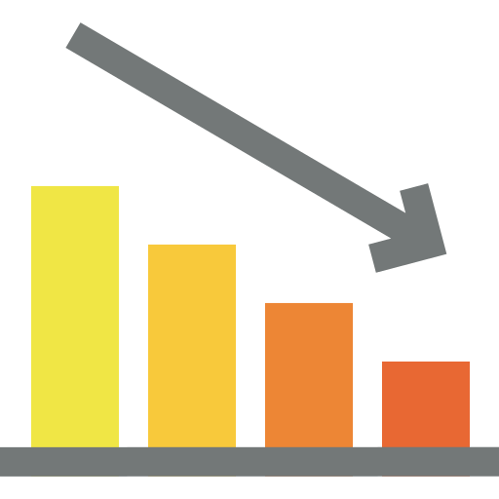


Solutions mises en places
Privacy by Design et Privacy by Default
PROACTIVITÉ
PROTECTION PAR DÉFAUT
PROTECTION PAR CONCEPTION
SOMME POSITIVE
PROTECTION DE BOUT EN BOUT
VISIBILITÉ ET TRANSPARENCE
SOUVERAINETÉ DE L’INDIVIDU
Mise en œuvre
CHIFFREMENT
MINIMISATION
PSEUDONYMISATION
FORMATION
Notes:
[W & M]
[W] Les principes de Privacy by Design et Privacy by Default sont au cœur du RGPD.
Le principe de Privacy by Design vise à intégrer la protection des données dès la conception d’un projet, d’un service, ou de tout autre biais manipulant des données personnelles. Les mesures nécessaires au traitement des informations personnelles doivent être prises en amont par l’entreprise.
Privacy by Default est le corollaire du Privacy by Design. Il désigne le responsable du traitement comme garant du plus haut niveau de confidentialité des données personnelles des personnes concernées.
[W] Ces 2 principes visent à rappeler aux entreprises la nécessité de prévoir les mesures de protection élémentaires dès la conception d’un projet impliquant le traitement de données à caractère personnel
[M] Ils sont illustrés par 7 principes :
•Principe de proactivité : Des mesures préventives doivent être prises à l’encontre des risques d’atteinte à la vie privée.
• Principe de protection par défaut : Une protection systématique et implicite des données personnelles doit être mise en place
• Principe de protection par construction : la protection des données doit être intégrée dès la conception des systèmes
• Principe de somme positive : Il faut que tous les effectifs de l’organisme considèrent la protection intégrée de la vie privée comme une valeur ajoutée
•Principe de protection de bout en bout : Les données doivent être sécurisées et protégées durant toute leur existance
• Principe de visibilité et de transparence : Le traitement doit être conforme aux objectifs établis, sous réserve de vérification indépendante
• Principe de souveraineté de l’individu : les intérêts des individus doivent être garantis par des mesures implicites et strictes
[W] Pour mettre en œuvre ces principe au sein de l’entreprise, il est important de sensibiliser et former les équipes, par le biais de formations en ligne par exemple, comme c’est le cas pour certains d’entre nous (en contrat pro).
[W] Techniquement, on peut mettre en place une pseudonymisation des données : le remplacement de certaines données à caractère personnel par un pseudonyme. Ceci permet de rendre la personne concernée par les données inindentifiable, et donc de protéger sa vie privée. Les données sont dissociées de la personne.
[M] On peut aussi minimiser les données, en utilisant uniquement les données personnelles, adéquates, pertinentes et limitées au vu de la finalité
[M] Ou encore les chiffrer

Slide 11







Open Data
Incompatible avec le RGPD ?
Données publiques, libre d’accès, d’utilisation et de partage
Considérer l’information publique comme un bien commun
Concilier Open Data et RGPD ?
DISPONIBILITÉ ET ACCÈS
RÉUTILISATION ET REDISTRIBUTION
PARTICIPATION UNIVERSELLE
ANONYMISATION
DISTINGUER DES GROUPES D’UTILISATEURS
1. Service émetteur de l’administration
2. Administration émettrice
DCP
Données
3. Autre administration (locale/nationale)
Le RGPD ne s’applique plus aux données anonymes
4. Ré-utilisateurs habilités
Pratique relativement coûteuse
Utilité de certaines données anonymes réduites
5. Autres utilisateurs
Notes:
[C] Cependant, avec la définition relativement large de donnée personnelle dans le RGPD, il semble complexe de concilier les principes d’Open Data et de protection de la vie privée.
[C] Une première solution permettant de concilier Open Data et RGPD, serait l’anonymisation.
Anonymisation = traitement qui consiste à utiliser un ensemble de techniques de manière à rendre impossible toute identification de la personne par quelque moyen que ce soit et ce de manière irréversible.
Ainsi, le RGPD ne s’appliquerait plus aux données ouvertes, puisqu’elles ne sont plus personnelles.
Cependant, c’est une pratique relativement coûteuse, et les organismes publics ne bénéficient d’aucune dotation pour la mise en oeure du RGPD. De plus, l’utilité de certaines données se trouve réduite fois anonymées.
[C] Une solution alternative serait de distinguer des groupes d’utilisateurs, disposant de droits d’accès aux données différents :
1. Le service émetteur de l’administration concernée (habilité à une consultation totale)
2. L’administration émettrice (habilité à une consultation partielle du document, quelle que soit la nominativité)
3. Une autre administration (locale ou nationale), via convention avec l’administration émettrice
4. Les ré-utilisateurs habilités, via un contrat de licence
5. Les autres utilisateurs, dans une configuration Open Data générale
[C] Cette vision, bien que moins manichéenne que la vision de l’Open Data en France, pourrait permettre à la donnée de s’affirmer comme outil de développement de l’économie numérique et de transparence de l’action publique, tout en respectant le RGPD.

Slide 12







Limites
Violations de données personnelles
Violation de la sécurité, accidentelle ou illicite, entrainant
La destruction ou la perte
L’altération
La divulgation, ou l’accès non autorisé
Exemples :
PERTE OU SUPPRESSION DE DONNÉES MÉDICALES
PERTE OU VOL DE MAT. INFO. CONTENANT DES DCP
FACEBOOK CAMBRIDGE ANALYTICA
Notes:
LiveSlide Site
https://www.informationisbeautiful.net/visualizations/worlds-biggest-data-breaches-hacks/
[C] Par exemple :
•La perte ou la suppression de données médicales constitue une violation de données personnelle
•De la même manière, une perte ou un vol de matériel informatique (par exemple une clé usb) contenant des données personnelles en est une
•Enfin, à une autre échelle, on peut citer l’affaire Facebook Cambridge Analytica. Par le biais d’une application des tests psychologiques développées sur Facebook, l’entreprise Cambridge Analytica, une entreprise de profilage politique, a récolté, entre 2014 et 2016 les données personnelles de plus de 87 millions d’utilisateurs Facebook, sans leur consentement.
Les données recueilles ont ensuite été utilisées afin d’influencer les intentions de votes en faveur d’hommes politiques ayant retenu les faveurs de Cambridge Analytica.
On peut citer notamment l’élection présidentielle de 2016, ou encore le référundum du Brexit.
[C] Le site informationisbeautiful, présente sous la forme d’un infogramme, les principales violations de données dans le monde, et c’est assez impressionnant. On peut également visualiser la criticité des données violées.
Malgré l’émergences de nouvelles réglementations, à l’image du RGPD les violations restent donc particulièrement nombreuses [montrer entre 2018-2019 sur le site]

Slide 13
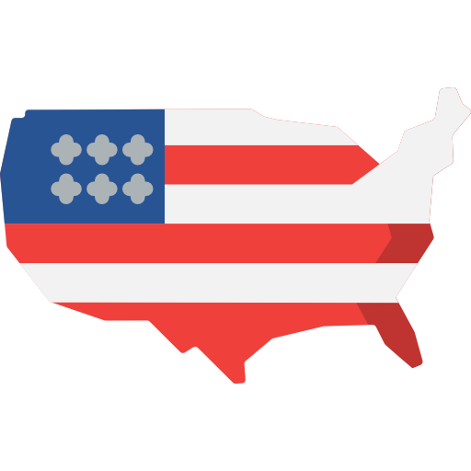

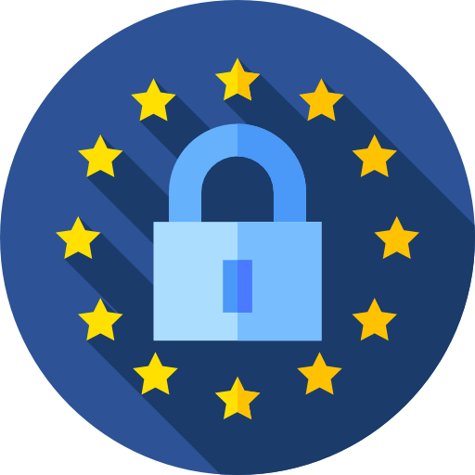
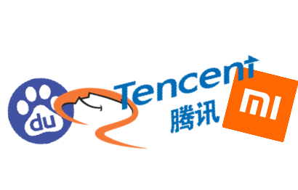




Limites
Enjeux de souveraineté
ÉTATS-UNIS
UNION EUROPÉENNE
CHINE
85% des DCP mondiales
Capital de $4 200 Mds
Extraterritorialité
Patriot Act (octobre 2001)
Cloud Act (mars 2018)
Encore peu d’acteurs de poids
Mais 512 M d’internautes
Cadre de protection des DCP
RGPD (mai 2018)
800 M d’internautes
Capital de $950 Mds
Cyber-dictature
Loi sur le renseignement national (2017)
Entreprises sous contrôle du gouvernement
Notes:
Aujourd’hui : conflit → 2ème guerre froide, entre Etats-Unis et Chine, deux superpuissances numérique.
USA : GAFAM 85% des données à caractères personnelles mondiales,
capital boursier de 4200 Mds de $
Chine : Plus récemment sont apparu les BATX, les équivalents chinois des GAFAM, avec Baidu, Alibaba, Tencent et Xiaomi.
+ de 800M d’internautes, ils tendent à s’externaliser, à l’image d’Alibaba, qui met en place des data-centers en Europe.
[C] USA affranchis du RGPD, par une extraterritorialité de leur droits.
le Patriot Act, une loi permettant d’accéder aux données dans le cadre de la lutte contre le terrorisme,
puis récemment, en mars 2018, avec le Cloud Act, une loi visant à autoriser les autorités américaines à manipuler des données étrangères.
→ oblige les opérateurs numériques et prestataires de services américains à divulguer les données personnelles de leurs utilisateurs, lorsque les autorités américaines le leur demandent, et ce sans que les utilisateurs eux-mêmes en soient informés, et même lorsqu’elles sont stockées en dehors du territoire national.
[C] Chine = cyberdictature. Loi sur le renseignement national → mêmes inquiétudes que le Cloud Act Américain.
Cette loi représente une manière de protéger les données, mais aussi de les surveiller. Les individus et leurs données sont protégés vis-à-vis des autres, mais pas vis-à-vis de l’Etat.
Entreprises chinoises sont sous le contrôle permanent du gouvernement.
Entre ces deux superpuissances, l’Union Européenne doit affirmer sa souveraineté. Face à elles, l’Europe possède un atout majeur : ses 512 millions de citoyens-internautes, qui sont vitaux pour les GAFAM.
Mais trop peu d’acteurs de poids.
C’est pourquoi législateurs européens et français ne doivent donc pas se tromper et légiférer de manière pertinente et protectrice. Ceci afin de favoriser la création et l’émergence de champions européens.
Ainsi, tout pousse l'UE à proposer une troisième voie. Reposant sur le socle des valeurs de la culture européenne, elle offrirait, non seulement aux États qui la composent, mais aussi au reste du monde, une opportunité de "non-alignement numérique" entre les deux puissances.

Slide 14








Conclusion
Le cyberespace est un lieu d’échange, de liberté, de créativité
Mais surtout un lieu de pouvoir
Affrontements : Intérêts Privés v. Régions v. États
Guerre économique entre grandes puissances
L’Europe doit agir souverainement
Redessiner un internet mondial respectueux des libertés individuelles
4 priorités pour la souveraineté numérique
Formation et éducation
Normes européennes
Concurrence loyale et libre circulation des données
Financement
Face aux GAFAM, nos données sont notre liberté
Notes:
[C] Si pendant longtemps, on pensait qu’Internet serait un lieu d’échange, de liberté et de créativité, on s’aperçoit aujourd’hui que le cyberespace est devenu un lieu de pouvoir, le champ clos d’affrontements entre intérêts privés et Etats, Etats et régions ainsi qu’entre Etats et grandes compagnies transnationales. La cyberguerre n’est pas seulement matérialisée par les attaques de la Russie, il s’agit aussi d’une guerre économique entre grandes puissances.
[C] Concurrence loyale et libre circulation des données
[C] Pour conclure, nous avons choisi de reprendre ce titre d’un article de Marianne : Face aux GAFAM, nos données sont notre liberté.
[Les alternatives apparaissent]
Merci pour votre attention

Slide 15
Merci pour votre
attention.

